Slide 1

深度学习与自然语言处理

Slide 2

目录
01
传统方法的局限
02
深度学习与优势
03
word2vec
04
基于神经网络的
高性能依存句法分析器
05
自然语言处理进阶

Slide 3
1
第
部分
传统方法的局限

Slide 4
01
传统方法的局限
自从2006年以来，深度学习(Deep Learning）的概念异军突起，横扫了机器视觉和语音识别等领域。通过在海量无标注样本上的无监督训练，然后在相对少量的标注样本上继续微调学习，神经网络展现出强大的迁移学习能力。随着GPU、TPU等矩阵并行化计算硬件的普及，深层神经网络的训练成为可能。
于是，数据量和计算力同时支撑了深度学习的崛起。在许多领域，深度学习都是准确率最高的机器学习方法，值得了解与学习。
前面已经讲过了隐马尔可夫模型、感知机、条件随机场、朴素贝叶斯模型、支持向量机等传统机器学习模型，同时，为了将这些机器学习模型应用于 NLP，我们掌握了特征模板、TF-IDF、词袋向量等特征提取方法。而这些方法的局限性表现为如下:

Slide 5
01
传统方法的局限
1.数据稀疏
首先，传统的机器学习方法不善于处理数据稀疏问题，这在自然语言处理领域显得尤为突出，语言是离散的符号系统，每个字符、单词都是离散型随机变量。我们通常使用独热向量(one-hot)来将文本转化为向量表示，指的是只有一个元素为1，其他元素全部为 0 的二进制向量。例如:
文本里，关于国家的所有词语： [‘中国’，‘美国’，‘法国’]， 可知这里N=3，则表示为向量形式为：
中国：[1 0 0]
美国：[0 1 0]
法国：[0 0 1]
上面的国家特征只有 3 个还好，然而现实世界中的词表远不止这个数。给定训练集，单词种数可以多达数十万，且现实问题中未知的词语有无数多个，会带来显著的数据稀疏问题。

Slide 6
01
传统方法的局限
2.特征模板
语言具有高度的复合型。对于中文而言，偏旁部首构成汉字，汉字构成单词，单词构成短语，短语构成句子，句子构成段落，段落构成文章，随着层级的递进与颗粒度的增大，所表达的含义越来越复杂。
为了建模语言的复合性，传统自然语言处理依赖于手工制定的特征模板。这些特征模板通常是小颗粒度文本单元的组合，用以模拟语言的复合过程。比如在中文分词的特征模板中，我们使用上一个字符和当前字符的组合;在命名实体识别的特征模板中，前后两个单词与当前单词的组合经常被使用;而句法分析更是如此，单词、词性和子节点的组合比比皆是。
这样的特征模板同样带来数据稀疏的困扰: 一个特定单词很常见，但两个单词的特定组合则很少见，三个单词更是如此。许多特征在训练集中仅仅出现一次，仅仅出现一次的特征在统计学上毫无意义。

Slide 7
01
传统方法的局限
3.误差传播
现实世界中的项目，往往涉及多个自然语言处理模块的组合。比如在情感分析中，需要先进行分词，然后进行词性标注，根据词性标注过滤掉一些不重要的词，最后送入到朴素贝叶斯或者支持向量机等机器学习模块进行分类预测。
这种流水线式的作业方式存在严重的误差传播问题，亦即前一个模块产生的错误被输入到下一个模块中产生更大的错误，最终导致了整个系统的脆弱性。误差传播随着流水线系统复杂度的提升而恶化，然而传统自然语言处理中缺乏一种从问题直接到答案的处理方法。

Slide 8
2
第
部分
深度学习与优势

Slide 9
02
深度学习与优势
为了解决传统机器学习与自然语言处理中的数据稀疏、人工特征模板和误差传播等问题，人们将注意力转向了另一种机器学习潮流的研究—深度学习。
1.深度学习
深度学习(Deep Learning, DL )属于表示学习( Representation Learning )的范畴，指的是利用具有一定“深度”的模型来自动学习事物的向量表示(vectorial represenation)的一种学习范式。目前，深度学习所采用的模型主要是层数在一层以上的神经网络。如果说在传统机器学习中，事物的向量表示是利用手工特征模板来提取稀疏的二进制向量的话，那么在深度学习中，特征模板被多层感知机替代。而一旦问题被表达为向量，接下来的分类器一样可以使用单层感知机等模型，此刻深度学习与传统手法毫无二致，殊途同归。所以说深度学习并不神秘，通过多层感知机提取向量才是深度学习的精髓。

Slide 10

02
朴素贝叶斯分类器
1.深度学习
感知机是线性二分类模型，即通过权重向量与特征向量的点积的符号来判断正负：
（1）
这里的点积也可以理解为感知机对“样本属于正类”这个猜测的置信度，或者说分数。在多分类的场景下，只需使用多个感知机，其中每个感知机负责判断一种类别。比如在n个分类的情况下，就需要n个感知机来为“样本属于第i个分类”这个假设输出一个分数；相应地，判断时只需选取分数最大的类别作为预测结果即可。
这样的n个感知机被称作一个单层感知机，它依然是一个线性模型。在深度学习中，一个感知机通常被称为一个神经元。神经元在输入达到足够强度时会被激活，即输出显著大于0的值，否则保持抑制状态，即输出接近0的值。在计算机中，通常通过一个非线性的S形函数来模拟这种激活机制，称作激活函数（ activation function)，比如sigmoid函数:
（2）

Slide 11
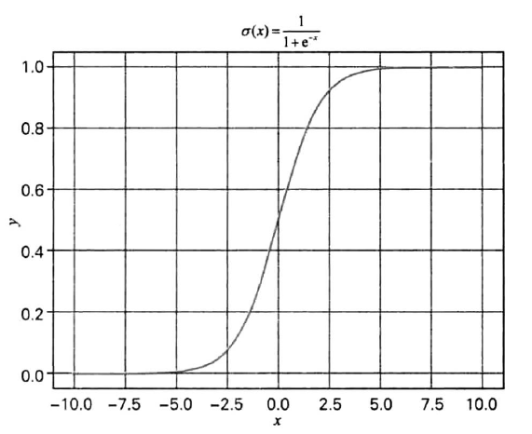
深度学习与优势
02
1.深度学习
Sigmoid函数图像如下图所示：

Slide 12
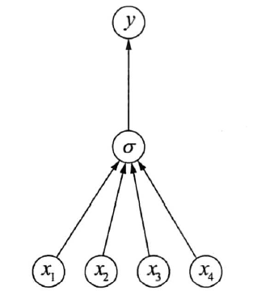
02
深度学习与优势
1.深度学习
将（1）式代入sigmoid函数中，一个感知机就形成了一个神经元，如下图所示：

Slide 13


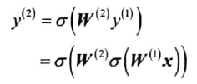
02
深度学习与优势
1.深度学习
类似地，对单层感知机中的每个感知机执行此项激活操作，单层感知机就形成了单层神经元:
为了区分每一层，我们用上标索引每一层的编号。那么第1层神经元记作:
多层感知机由单层感知机层叠而来，即将上一层的输出$y^{(1)}$作为下一层的输人。以双层感知机为例，如下所示:

Slide 14
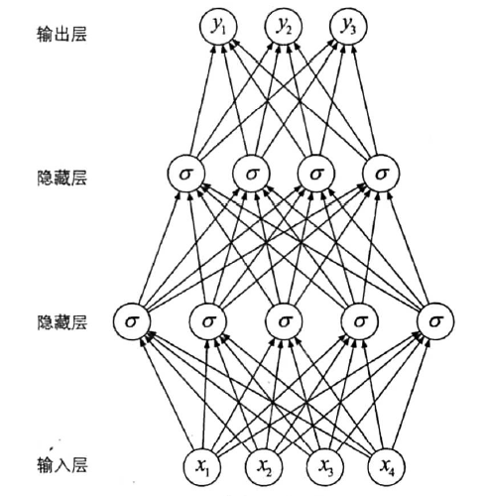
02
深度学习与优势
1.深度学习
这个双层感知机的结构如图所示：

Slide 15
02
深度学习与优势
1.深度学习
其中，除了最底层的输人层( input layer）与最顶层的输出层(output layer)外，中间结果都被称为隐藏层(hidden layer )。每个隐藏层都是样本的一个特征表示，多层感知机通过权重矩阵对样本的上一个特征表示进行线性变换，通过非线性函数对特征强度进行激活，可以产生多种灵活的特征向量。
这些多次非线性变换可以模拟任意函数，解决包括著名的XOR函数在内的许多线性分类器无法解决的问题。在训练时，通常将输出层的特征表示输入到softmax函数中得到一个后验概率分布，以该分布与经验分布的交叉嫡作为损失函数。由于该损失函数为非凸函数，一般采用梯度下降法进行优化。

Slide 16
02
深度学习与优势
1.深度学习
多层感知机也被称为神经网络，是深度学习的基本元件。而深度学习中的“深度”，指的是多层感知机对特征向量的多层次提取，这也是深度学习经常被称作表示学习的原因之一。在实际使用时，通常将隐藏层的激活结果记作向量h。在大多数时候，该向量就是分类器所需要的特征向量。对于初级读者而言，可以将神经网络视作一个多元非线性函数，其输人是原始的特征向量x，输出为另一个特征向量h。

Slide 17
02
深度学习与优势
2.用稠密向量解决数据稀疏
神经网络的输出为样本 x 的一个特征向量 h。由于我们可以自由控制神经网络隐藏层的大小，所以在隐藏层得到的 h 的长度也可以控制。即便输人层是词表大小的独热向量、维度高达数十万，隐藏层得到的特征向量依然可以控制在很小的体积，比如100维。
这样的 100 维向量是对词语乃至其他样本的抽象表示，含有高度浓缩的信息。正因为这些向量位于同一个低维空间，我们可以很轻松地训练分类器去学习单词与单词、文档与文档、图片与图片之间的相似度，甚至可以训练分类器来学习图片与文档之间的相似度。由表示学习带来的这一切， 都是传统机器学习方法难以实现的。

Slide 18
02
深度学习与优势
3.用多层网络自动提取特征表示
神经网络两层之间一般全部连接(全连接层),并不需要人们根据具体问题具体设计连接方式。这些隐藏层会根据损失函数的梯度自动调整多层感知机的权重矩阵，从而自动学习到隐藏层的特征表示。该过程完全不需要人工干预，也就是说深度学习从理论上剥夺了特征模板的用武之地。
神经网络自动提取特征的能力可以帮助深度学习工程师将旧模型应用于新的陌生领域，完全不需要工程师具备相关的领域知识。神经网络根据训练数据自动找到合适的特征，该自适应的过程无须人工参与。这种自动提取特征的能力在一些难以直接编程的领域显得尤其重要，比如问答系统和机器翻译等领域。

Slide 19
02
深度学习与优势
4.端到端的设计
由于神经网络各层之间、各个神经网络之间的“交流语言”为向量，所以深度学习工程师可以轻松地将多个神经网络组合起来，形成一种端到端的设计。比如之前谈到的情感分析案例中，一种最简单的方案是将文档的每个字符的独热向量按顺序输入到神经网络中，得到整个文档的特征向量。然后将该特征向量输入到多项逻辑斯谛回归分类器中，就可以分类出文档的情感极性了。
整个过程既不需要中文分词，也不需要停用词过滤。因为神经网络按照字符顺序模拟了人类阅读整篇文章的过程，已经获取到了全部的输人。深度学习兴起之后，人们发现传统流水线系统中的每一个模块都可以被一种对应的神经网络替代，并且取得更好的效果。

Slide 20
3
第
部分
word2vec

Slide 21
03
word2vec
作为连接传统机器学习与深度学习的桥梁，词向量一直是入门深度学习的第一站。词向量的训练方法有很多种，word2vec 是其中最著名的一种，还有 fastText、Glove、XLNet和最近很流行的 BERT 等。本节主要讲解其中的CBOW模型。
1.语言学上的启发
语言学家J.R.Firth提出，通过一个单词的上下文可以得到它的意思。这是现代统计自然语言处理最成功的思想之一，即单词的意义与单词的上下文紧密关联。
比如，“阳光”的上下文通常是“照耀”“火热”“温暖”“光明”等，那么“阳光”就可以用“火热”“温暖”“光明”来定义。此外，“开朗”的上下文也含有“热情”“温暖”的意思，所以在很多时候“阳光”也被引申为“开朗”。在词典中，我们既可以用“开朗”来解释“阳光”的形容词定义，也可以用“阳光”来作为“开朗”的定义。甚至于，“阳光开朗”经常作为
一个短语出现。
看来意义相似的词语的上下文是相似的，或者说近义词可以互相替换。如果每个单词都存在一个特征向量，使得分类器能够根据某个单词的上下文的特征向量预测这个单词是什么，那么这个特征向量就很好地表达了这个单词。这个语言学上的启发催生了词向量。

Slide 22
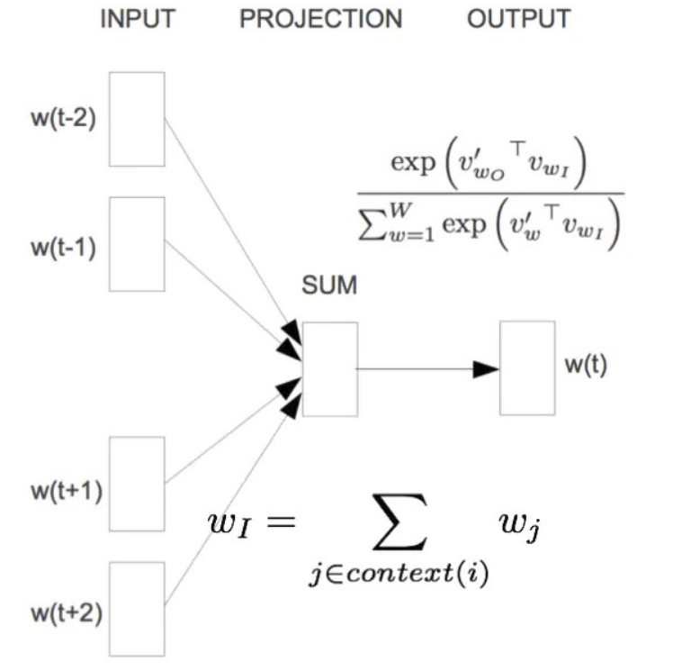
03
word2vec
2.CBOW模型
CBOW (Continuous Bag of Words Model）是一种基于窗口的语言模型。一个窗口指的是句子中的一个固定长度的片段，窗口中间的词语称为中心词，窗口中其他词语称为中心词的上下文。CBOW模型通过三层神经网络接受上下文的特征向量，预测中心词是什么。
把中间词当做y，把窗口中的其它词当做x输入，x输入是经过one-hot编码过的，然后通过一个隐层进行求和操作，最后通过激活函数softmax，可以计算出每个单词的生成概率，接下来的任务就是训练神经网络的权重，使得语料库中所有单词的整体生成概率最大化，而求得的权重矩阵就是文本表示词向量的结果。

Slide 23
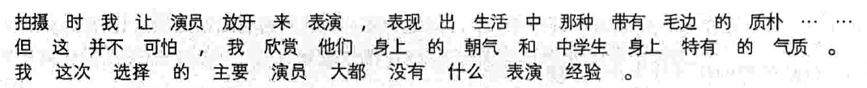
03
word2vec
3.训练词向量
了解了词向量的基本原理之后，可调用HanLP 中实现的词向量模块。该模块受的训练语料格式为以空格分词的纯文本格式，此处以MSR语料库为例，其中一个片段为：
词向量模块的训练可以利用命令行完成，只需指定训练语料库的路径和模型保存路径，具体代码详见书籍P356-357。

Slide 24
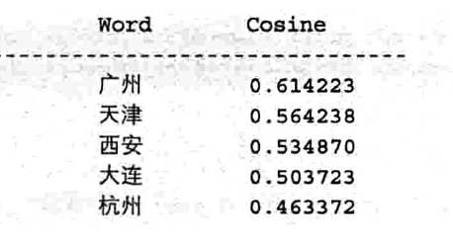
03
word2vec
4.单词语义相似度
有了词向量之后，最基本的应用就是查找与给定单词意义最相近的前N个单词，具体Python代码详见书籍P357。
运行示例程序，与“上海”最相似的前5个单词如下：
其中Cosine一栏即为两个单词之间的余弦相似度，是一个介于-1和1之间的值。
由于word2vec的训练算法是一种随机算法，所以结果可能会有所差异。另外，词向量的质量也与训练语料库的大小息息相关。

Slide 25
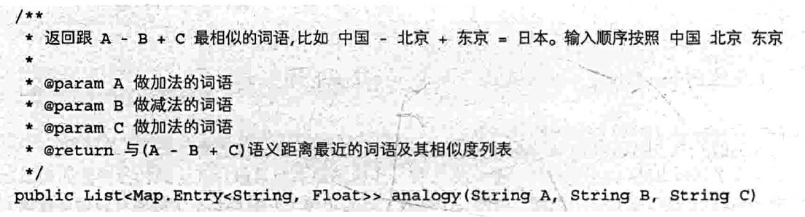
03
word2vec
5.词语类比
将两个词语的词向量相减，会产生一个新向量。通过与该向量做点积，可以得出一个单词与这两个单词的差值之间的相似度。在英文中，一个常见的例子是 king - man + woman = queen，也就是说词向量的某些维度可能保存着当前词语与皇室的关联程度，另一些维度可能保存着性别信息。HanLP中已实现相应接口analogy，定义如下：

Slide 26

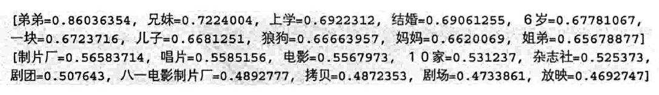
03
word2vec
5.词语类比
调用方法：
运行输出
该接口的记忆方法是，A对于B来讲，就像D对于C一样，其中D是返回结果。比如对于中国-北京＋东京=日本，说明中国之于北京，就如同日本之于东京一样。至于妹妹-女+男=弟弟，说明妹妹与弟弟排除各自性别后，都是同一种概念，即年幼的手足亲人。对于出服社–读者＋观众=制片厂也许可以理解为，出版社服务于读者就如同制片厂服务于观众一样。但受语料库影响，不一定能得到这些结果。

Slide 27

03
word2vec
6.短文本相似度
利用词袋模型的思想，将短文本中的所有词向量求平均，就能将这段短文本表达为一个稠密向量。于是我们就可以衡量任意两段短文本之间的相似度了。
相应Python代码示例：
运行输出：
这说明前两个句子相似度较高，两者都在讨论农业话题。而后两个句子由于一个是农业一个是体育，相似度为负数。

Slide 28
4
第
部分
基于神经网络的高性能依存句法分析器

Slide 29
04
基于神经网络的高性能依存句法分析器
2014年发表的word2vec论文掀起了一股从独热向量到稠密向量的改革浪潮，许多研究者发现，只要将稀疏的特征向量替换为类似于词向量的稠密向量，马上就能获取到更高的性能。下面介绍的依存句法分析器也是一篇得益于词向量的论文。
Chen,D.,& Manning,C.(2014).A fast and accurate dependency parser using neural networks.In Proceedings of the 2014 conference on empirical methods in natural language processing (EMNLP)(pp.740-750).
1. Arc-Standard转移系统
不同之前介绍的 Arc-Eager，该依存句法器基于 Arc-Standard 转移系统，具体动作如下:
动作名称 | 条件 | 解释
Shift | 队列 β 非空 | 将队首单词 i 压栈
LeftArc | 栈顶第二个单词，i不能为虚根 | 将栈顶第二个单词 i 的支配词设为栈顶单词 j，即 i 作为 j 的子节点
RightArc |  | 将栈顶单词 j 的支配词设为栈顶第二个单词 i，即 j作为 i 的子节点
两个转移系统的逻辑不同，Arc-Eager 自顶而下地构建，而 Arc-Standard 要求右子树自底而上地构建。虽然两者的复杂度都是 O(n)，然而可能由于 Arc-Standard 的简洁性(转移动作更少)，它更受欢迎。
Notes:
CRF 目的是在文本对应标签的输出空间中，学习到语言的各种结构(例如：组织名常接在地名的后方)，以便正确地进行标注，称之为结构化学习。LSTM 用来作特征撷取，CRF 则基于特征计算标签组合的全局最优解。

Slide 30


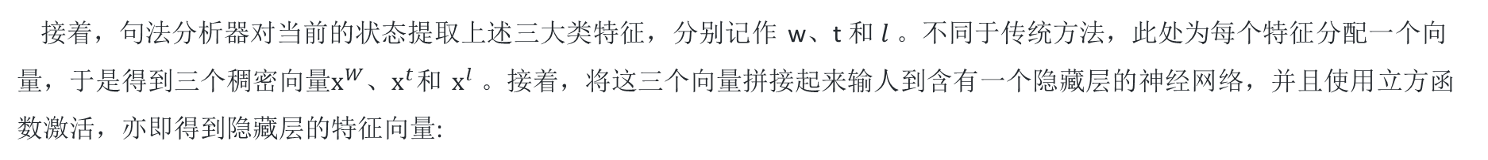
04
基于神经网络的高性能依存句法分析器
2.特征提取
虽然神经网络理论上可以自动提取特征，然而这篇论文作为开山之作，依然未能脱离特征模板。所有的特征分为三大类，即:
单词特征。
词性特征。
已经确定的子树中的依存标签特征。
接着，句法分析器对当前的状态提取上述三大类特征，分别记作 w、t 和 $l$。不同于传统方法，此处为每个特征分配一个向量，于是得到三个稠密向量$x^{W}{、x}^{t}$和 $x^{l}$。接着，将这三个向量拼接起来输人到含有一个隐藏层的神经网络，并且使用立方函数激活，亦即得到隐藏层的特征向量:
接着，对于 k 种标签而言，Arc-Standard 一共存在 2k +1 种可能的转移动作。此时只需将特征向量 h 输人到多元逻辑斯谛回归分类器(可以看作神经网络中的输出层)中即可得到转移动作的概率分布:
最后选取 p 中最大概率所对应的转移动作并执行即可。训练时，采用 softmax 交叉熵损失函数并且以随机梯度下降法优化。
Notes:
CRF 目的是在文本对应标签的输出空间中，学习到语言的各种结构(例如：组织名常接在地名的后方)，以便正确地进行标注，称之为结构化学习。LSTM 用来作特征撷取，CRF 则基于特征计算标签组合的全局最优解。

Slide 31
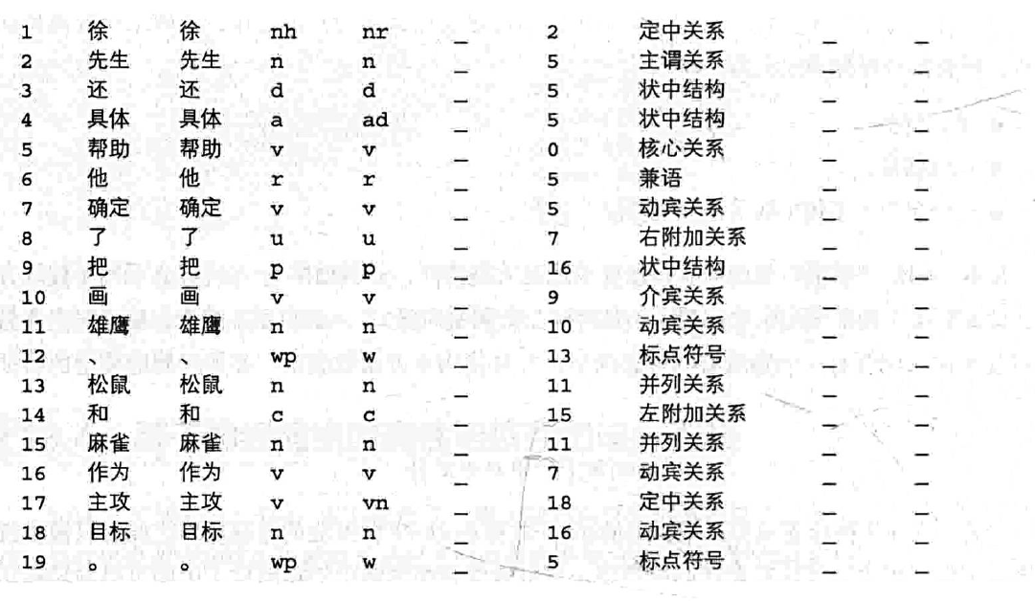
04
基于神经网络的高性能依存句法分析器
3.实现与接口
Python代码实现详见书籍P361-362
示例：
运行输出：
Notes:
CRF 目的是在文本对应标签的输出空间中，学习到语言的各种结构(例如：组织名常接在地名的后方)，以便正确地进行标注，称之为结构化学习。LSTM 用来作特征撷取，CRF 则基于特征计算标签组合的全局最优解。

Slide 32
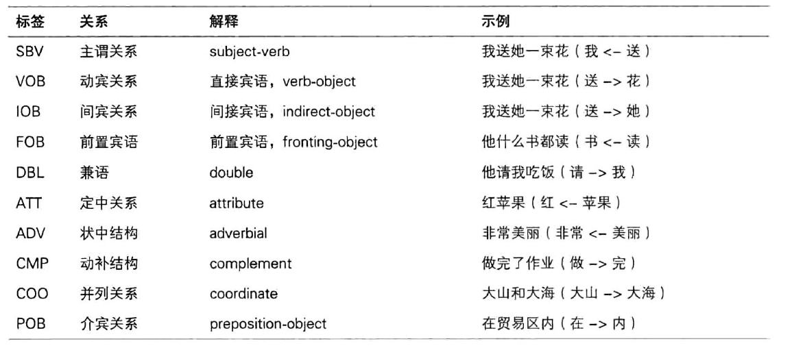
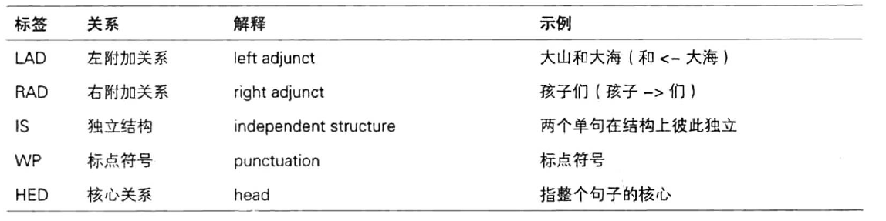
04
基于神经网络的高性能依存句法分析器
3.实现与接口
这里依存关系为Chinese Dependency Treebank 1.0 所定义，具体意义如表所示：
Notes:
CRF 目的是在文本对应标签的输出空间中，学习到语言的各种结构(例如：组织名常接在地名的后方)，以便正确地进行标注，称之为结构化学习。LSTM 用来作特征撷取，CRF 则基于特征计算标签组合的全局最优解。

Slide 33
5
第
部分
自然语言处理进阶

Slide 34
05
自然语言处理进阶
自然语言处理是一门日新月异的学科，在深度学习的时代更是如此。在学术界，即便是当前最先进的研究，在仅仅两个月后很快就会被突破。本系列文章所提供的知识只不过是那些人门级的基础知识而已。
神经网络中两个常用的特征提取器: 用于时序数据的递归神经网络 RNN 以及用于空间数据的卷积神经网络 CNN。其中，RNN 在自然语言处理领域应用得最为广泛。RNN 可以处理变长的输入，这正好适用于文本。特别是 RNN 家族中的 LSTM 网络，可以记忆大约 200 左右的单词，为建模句子中单词之间的长距离依存创造了条件。然而，RNN 的缺陷在于难以并行化。如果需要捕捉文本中的 n 元语法的话，CNN 反而更胜一筹，并且在并行化方面具备天然优势。考虑到文档一般较长， 许多文档分类模型都使用 CNN 来构建。而句子相对较短，所以在句子颗粒度上进行的基础 NLP 任务(中文分词、词性标注、命名实体识别和句法分析等)经常采用 RNN 来实现。
Notes:
CRF 目的是在文本对应标签的输出空间中，学习到语言的各种结构(例如：组织名常接在地名的后方)，以便正确地进行标注，称之为结构化学习。LSTM 用来作特征撷取，CRF 则基于特征计算标签组合的全局最优解。

Slide 35
05
自然语言处理进阶
在词嵌入的预训练方面，word2vec 早已是明日黄花。Facebook 通过将词语内部的构词信息引人 Skip-Gram 模型，得到的 fastText 可以为任意词语构造词向量，而不要求该词语一定得出现在语料库中。但是，无论是 word2vec 还是 fastText，都无法解决一词多义的问题。因为多义词的消歧必须根据给定句子的上下文才能进行，这催生了一系列能够感知上下文的词语表示方法。其中，华盛顿大学提出了 ELMO，即一个在大规模纯文本上训练的双向 LSTM 语言模型。ELMo 通过读入上文来预测当前单词的方式为词嵌人引入了上下文信息。Zalando Research 的研究人员则将这一方法应用到了字符级别，得到了上下文字符串嵌入，其标注器取得了目前最先进的准确率。而 Google 的 BERT 模型则通过一种高效的双向Transformer网络同时对上文和下文建模，在许多NLP任务上取得了惊人的成绩。
另一些以前认为很难的 NLP 任务，比如自动问答和文档摘要等，在深度学习时代反而显得非常简单。许多 QA 任务归结为衡量问题和备选答案之间的文本相似度，这恰好是具备注意力机制的神经网络所擅长的。而文档摘要涉及的文本生成技术，又恰好是 RNN 语言模型所擅长的。在机器翻译领域，Google 早已利用基于神经网络的机器翻译技术淘汰了基于短语的机器翻译技术。目前，学术界的流行趋势是利用 Transformer 和注意力机制提取特征。
Notes:
CRF 目的是在文本对应标签的输出空间中，学习到语言的各种结构(例如：组织名常接在地名的后方)，以便正确地进行标注，称之为结构化学习。LSTM 用来作特征撷取，CRF 则基于特征计算标签组合的全局最优解。

Slide 36
05
自然语言处理进阶
总体上，自然语言处理已经由过去的特征工程转变为结构工程。研究者们依靠自己的语言学知识设计符合某种语言学先验的网络结构，并且通过大量的试验验证这种网络结构的有效性。然而，一些更前沿、更本质的工作正在研究如何教机器自动设计神经网络。如果有朝一日神经网络能够自行设计自己的结构，想必自然语言处理也能进入一个新的境界。
Notes:
CRF 目的是在文本对应标签的输出空间中，学习到语言的各种结构(例如：组织名常接在地名的后方)，以便正确地进行标注，称之为结构化学习。LSTM 用来作特征撷取，CRF 则基于特征计算标签组合的全局最优解。

Slide 37
谢谢！
时间：2021.xx.xx

